Slide 1

ŠKOLA: Gymnázium, Tanvald, Školní 305, příspěvková organizace
ČÍSLO PROJEKTU: CZ.1.07/1.5.00/34.0434
NÁZEV PROJEKTU: Šablony – Gymnázium Tanvald
ČÍSLO ŠABLONY: III/2 Inovace a zkvalitnění výuky prostřednictvím ICT
AUTOR: Jan KOHOUTEK
TEMATICKÁ OBLAST: Geografie České republiky
NÁZEV DUMu: ČR – reliéf
POŘADOVÉ ČÍSLO DUMu: 9.
KÓD DUMu: JK_CR_09
DATUM TVORBY: 7. 9. 2013
ANOTACE (ROČNÍK): kvarta – DUM – seznamuje žáky s reliéfem České republiky a informuje je o základním geomorfologickém členění
METODICKÝ POKYN: Atlas České republiky – sešitový atlas pro ZŠ a víceletá gymnázia (2010)

Slide 2
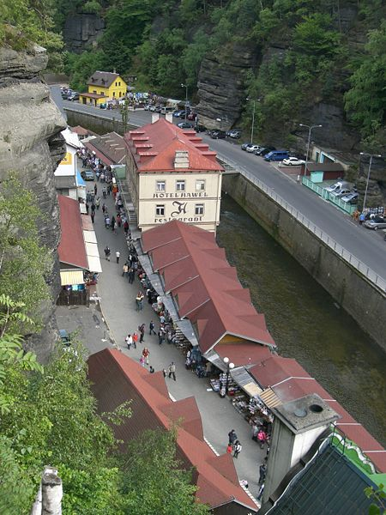
Povrch - reliéf
Hřensko
Povrch Česka má převažující ráz pahorkatin a vrchovin
67 % území leží v nadmořské výšce do 500 m, 32 % v rozmezí 500–1000 m a asi 1 % nad 1000 m.
Nejvýše položené místo: Sněžka (1602 m n. m.; Krkonoše, na státní hranici s Polskem); nejvýše položený pevný bod je na vrcholu vysílače na Pradědu (1653 m n. m.; Jeseníky)
Nejníže položené místo: Hřensko (115 m n. m.; hladina Labe na státní hranici s Německem)
Střední nadmořská výška: 430 m n. m.
Notes:
http://cs.wikipedia.org/wiki/Soubor:H%C5%99ensko_2007-3.jpg

Slide 3
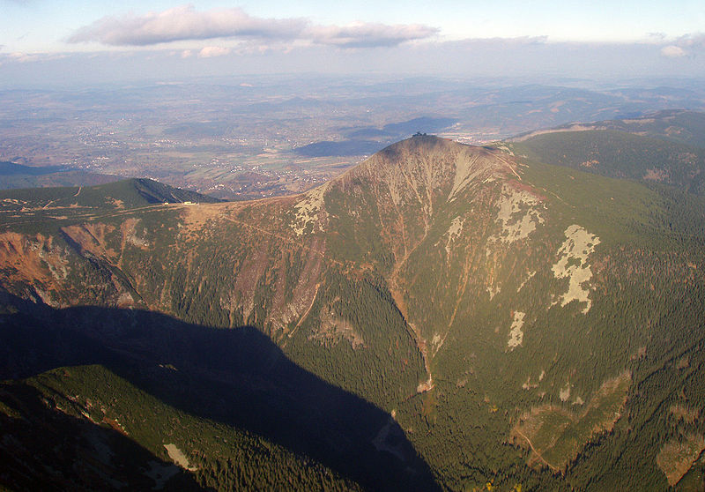
Sněžka a Obří důl
1 602,4 m n.m.
Notes:
http://cs.wikipedia.org/wiki/Soubor:Sn%C4%9B%C5%BEka_a_Ob%C5%99%C3%AD_d%C5%AFl.jpg

Slide 4
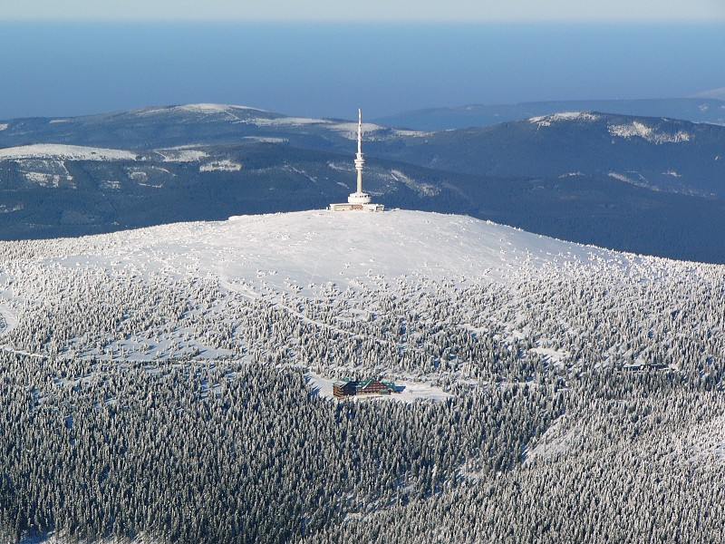
Praděd – 1 491 m n.m.
1 653 m n.m.
Notes:
http://cs.wikipedia.org/wiki/Prad%C4%9Bd

Slide 5
Povrch - reliéf
Převážná část území náleží ke geologicky stabilnímu Českému masivu, vyzdviženému hercynským vrásněním v období devonu a karbonu (v prvohorách)
Oblast Západních Karpat na východě území je mladší a byla vyzdvižena alpínským vrásněním v období třetihor
Z geomorfologického hlediska leží Česko na rozhraní dvou horských soustav
Západní a střední část vyplňuje Česká vysočina, mající převážně ráz pahorkatin až vrchovin (Šumava, Český les, Krušné hory, Jizerské hory, Krkonoše, Orlické hory, Králický Sněžník, Jeseníky)
Do východní části státu zasahují Západní Karpaty (Beskydy)

Slide 6
Povrch - reliéf
Plochou krajinu tvoří Česká tabule
Roviny a pahorkatiny jsou nejúrodnějšími oblastmi Čech
V podkrušnohorských pánvích (Chebské, Sokolovské a Mostecké) byla krajina narušena povrchovou těžbou uhlí
Vněkarpatské sníženiny
Dolnomoravský úval
Hornomoravský úval
Dyjskosvratecký úval

Slide 7
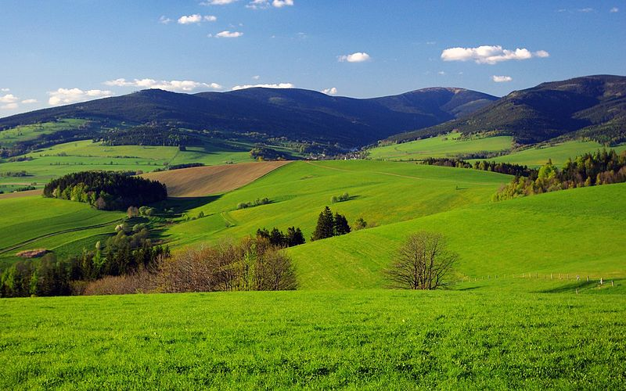
Králický Sněžník
Notes:
http://cs.wikipedia.org/wiki/Soubor:Kralicky-Sneznik-04.jpg

Slide 8
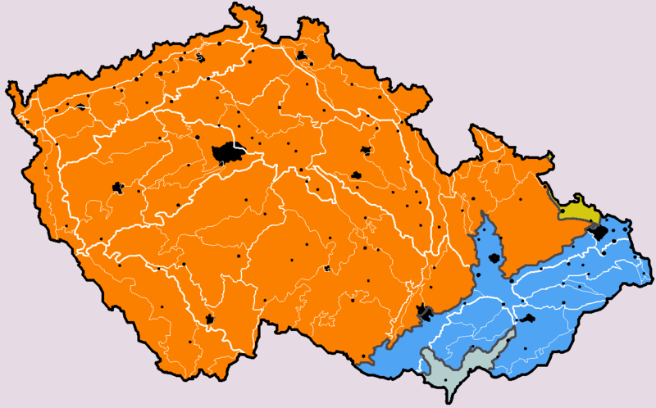
Geomorfologické členění
Česko je velmi rozmanitým teritoriem; nachází se na území čtyř geomorfologických provincií
Zdaleka největší rozsah z nich má Česká vysočina, k níž náleží 3/4 území ČR (celé Čechy a západní část Moravy a Slezska až k Brnu a Ostravě)
Jihovýchodní a východní část českého území patří k Západním Karpatům
Zbylé dvě provincie zasahují pouze malou část českého území
Na jihovýchodě je to Dolnomoravským úvalem Západopanonská pánev, na severovýchodě Opavskou pahorkatinou Středoevropská nížina
Provincie (řádově desetitisíce km²) se dále podrobněji člení na soustavy (někdy zvané též subprovincie), podsoustavy (někdy též oblasti)
Geomorfologické členění území ČR - provincie
Notes:
http://cs.wikipedia.org/wiki/Soubor:Czech_Republic_geomorphological_division_map_level1_colour.png

Slide 9
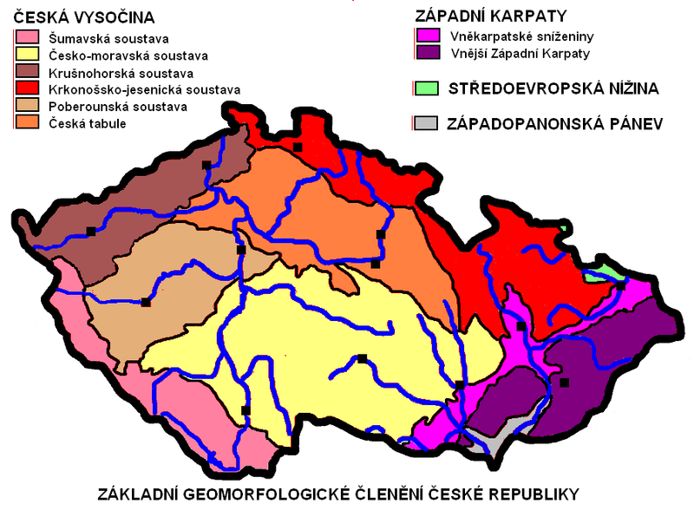
Notes:
http://cs.wikipedia.org/wiki/Soubor:CZE_geomorf.PNG

Slide 10
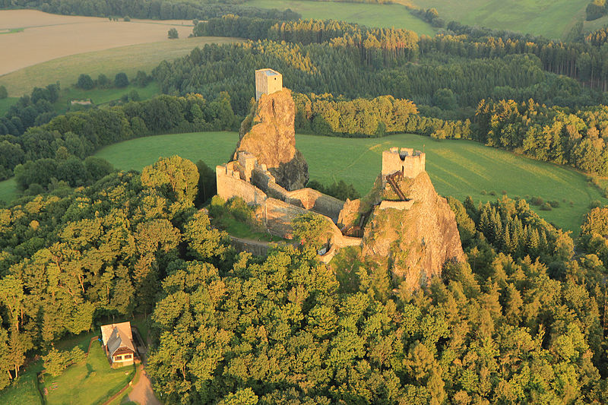
Povrch - reliéf
Trosky představují erozní relikt struskového kužele. Selektivní eroze odnesla převážnou část pyroklastik a obnažila dvojitou přívodní dráhu bývalých vulkánů.
Pohraniční pohoří jsou většinou kerného původu, vznikla v období třetihor vyzdvižením ker zemské kůry podél tektonických zlomů
Zbytky předchozího zarovnaného povrchu lze dodnes vidět např. ve vrcholových partiích Krkonoš, Jeseníků a Šumavy
Sopečný původ mají České středohoří a Doupovské hory, dále pak jednotlivé kupy v Českém masivu (např. Říp, Trosky, Kunětická hora)
Notes:
http://cs.wikipedia.org/wiki/Soubor:Hrad_Trosky,_leteck%C3%BD_sn%C3%ADmek.jpg

Slide 11
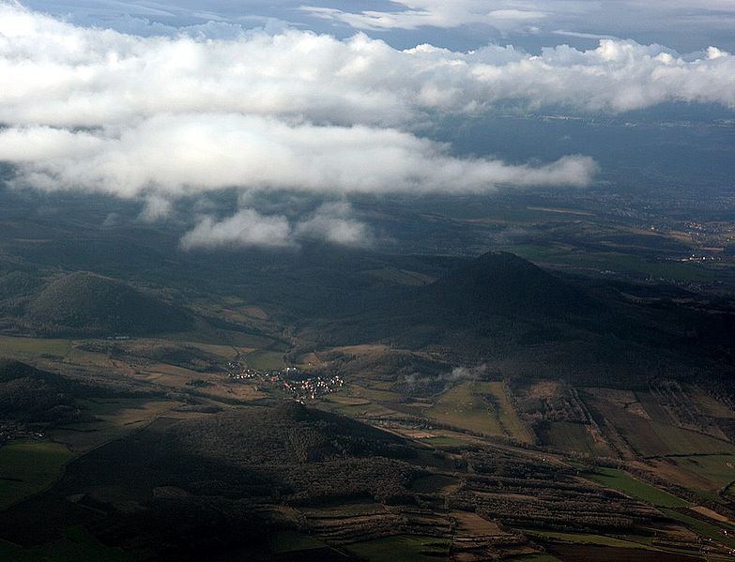
České středohoří
Notes:
http://cs.wikipedia.org/wiki/Soubor:Mile%C5%A1ovka,_leteck%C3%BD_pohled.jpg

Slide 12
Použité zdroje a literatura
Literatura:
Červinka, P. et al. (2003): Zeměpis České republiky. Praha: Nakladatelství České geografické společnosti, s.r.o.
Kastner, J. et al. (2009): Zeměpis naší vlasti. Praha: Nakladatelství České geografické společnosti, s.r.o.
Toušek, V. et al. (2008): Ekonomická a sociální geografie. Plzeň: Vydavatelství a nakladatelství Aleš Čeněk, s.r.o.
Internetové zdroje:
http://cs.wikipedia.org/wiki/%C4%8Cesko
http://cs.wikipedia.org/wiki/Soubor:CZE_geomorf.PNG
Obrazové materiály:
LUKAČOVIČ, Ivo. wikipedie [online]. [cit. 7.9.2013]. Dostupný na WWW: http://cs.wikipedia.org/wiki/Soubor:Mile%C5%A1ovka,_leteck%C3%BD_pohled.jpg
FIEDLER, Zdeněk. wikipedie [online]. [cit. 7.9.2013]. Dostupný na WWW: http://cs.wikipedia.org/wiki/Soubor:Hrad_Trosky,_leteck%C3%BD_sn%C3%ADmek.jpg
MIAOW MIAOW. wikipedie [online]. [cit. 7.9.2013]. Dostupný na WWW: http://cs.wikipedia.org/wiki/Soubor:Czech_Republic_geomorphological_division_map_level1_colour.png
STRÁNSKÝ, Marek. wikipedie [online]. [cit. 7.9.2013]. Dostupný na WWW: http://cs.wikipedia.org/wiki/Soubor:Kralicky-Sneznik-04.jpg
SEVELA.P. wikipedie [online]. [cit. 7.9.2013]. Dostupný na WWW: http://commons.wikimedia.org/wiki/File:Praded_letecky_pohled_01.jpg
SNEK01. wikipedie [online]. [cit. 7.9.2013]. Dostupný na WWW: http://cs.wikipedia.org/wiki/Soubor:Sn%C4%9B%C5%BEka_a_Ob%C5%99%C3%AD_d%C5%AFl.jpg
CHMEE2. wikipedie [online]. [cit. 7.9.2013]. Dostupný na WWW: http://cs.wikipedia.org/wiki/Soubor:H%C5%99ensko_2007-3.jpg

